Slide 1


НАБЕРЕЖНОЧЕЛНИНСКИЙ ИНСТИТУТ
КАЗАНСКОГО ФЕДЕРАЛЬНОГО УНИВЕРСИТЕТА
Воспитательная работа в институте: состояние и перспективы развития

Slide 2
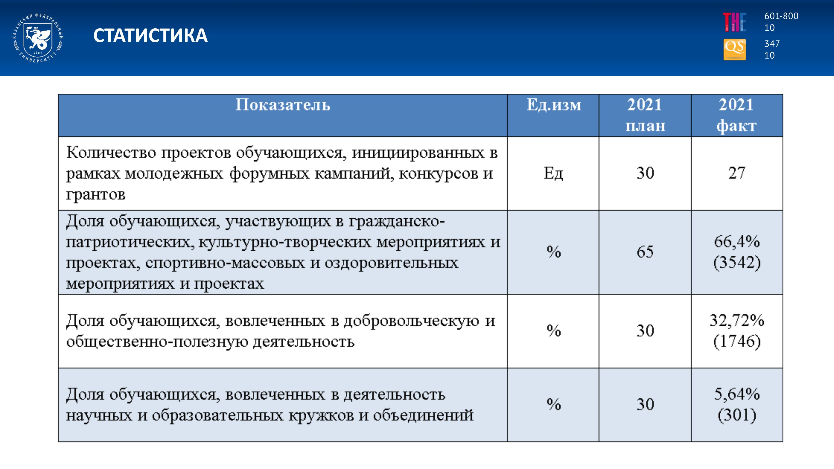

Slide 3


Slide 4
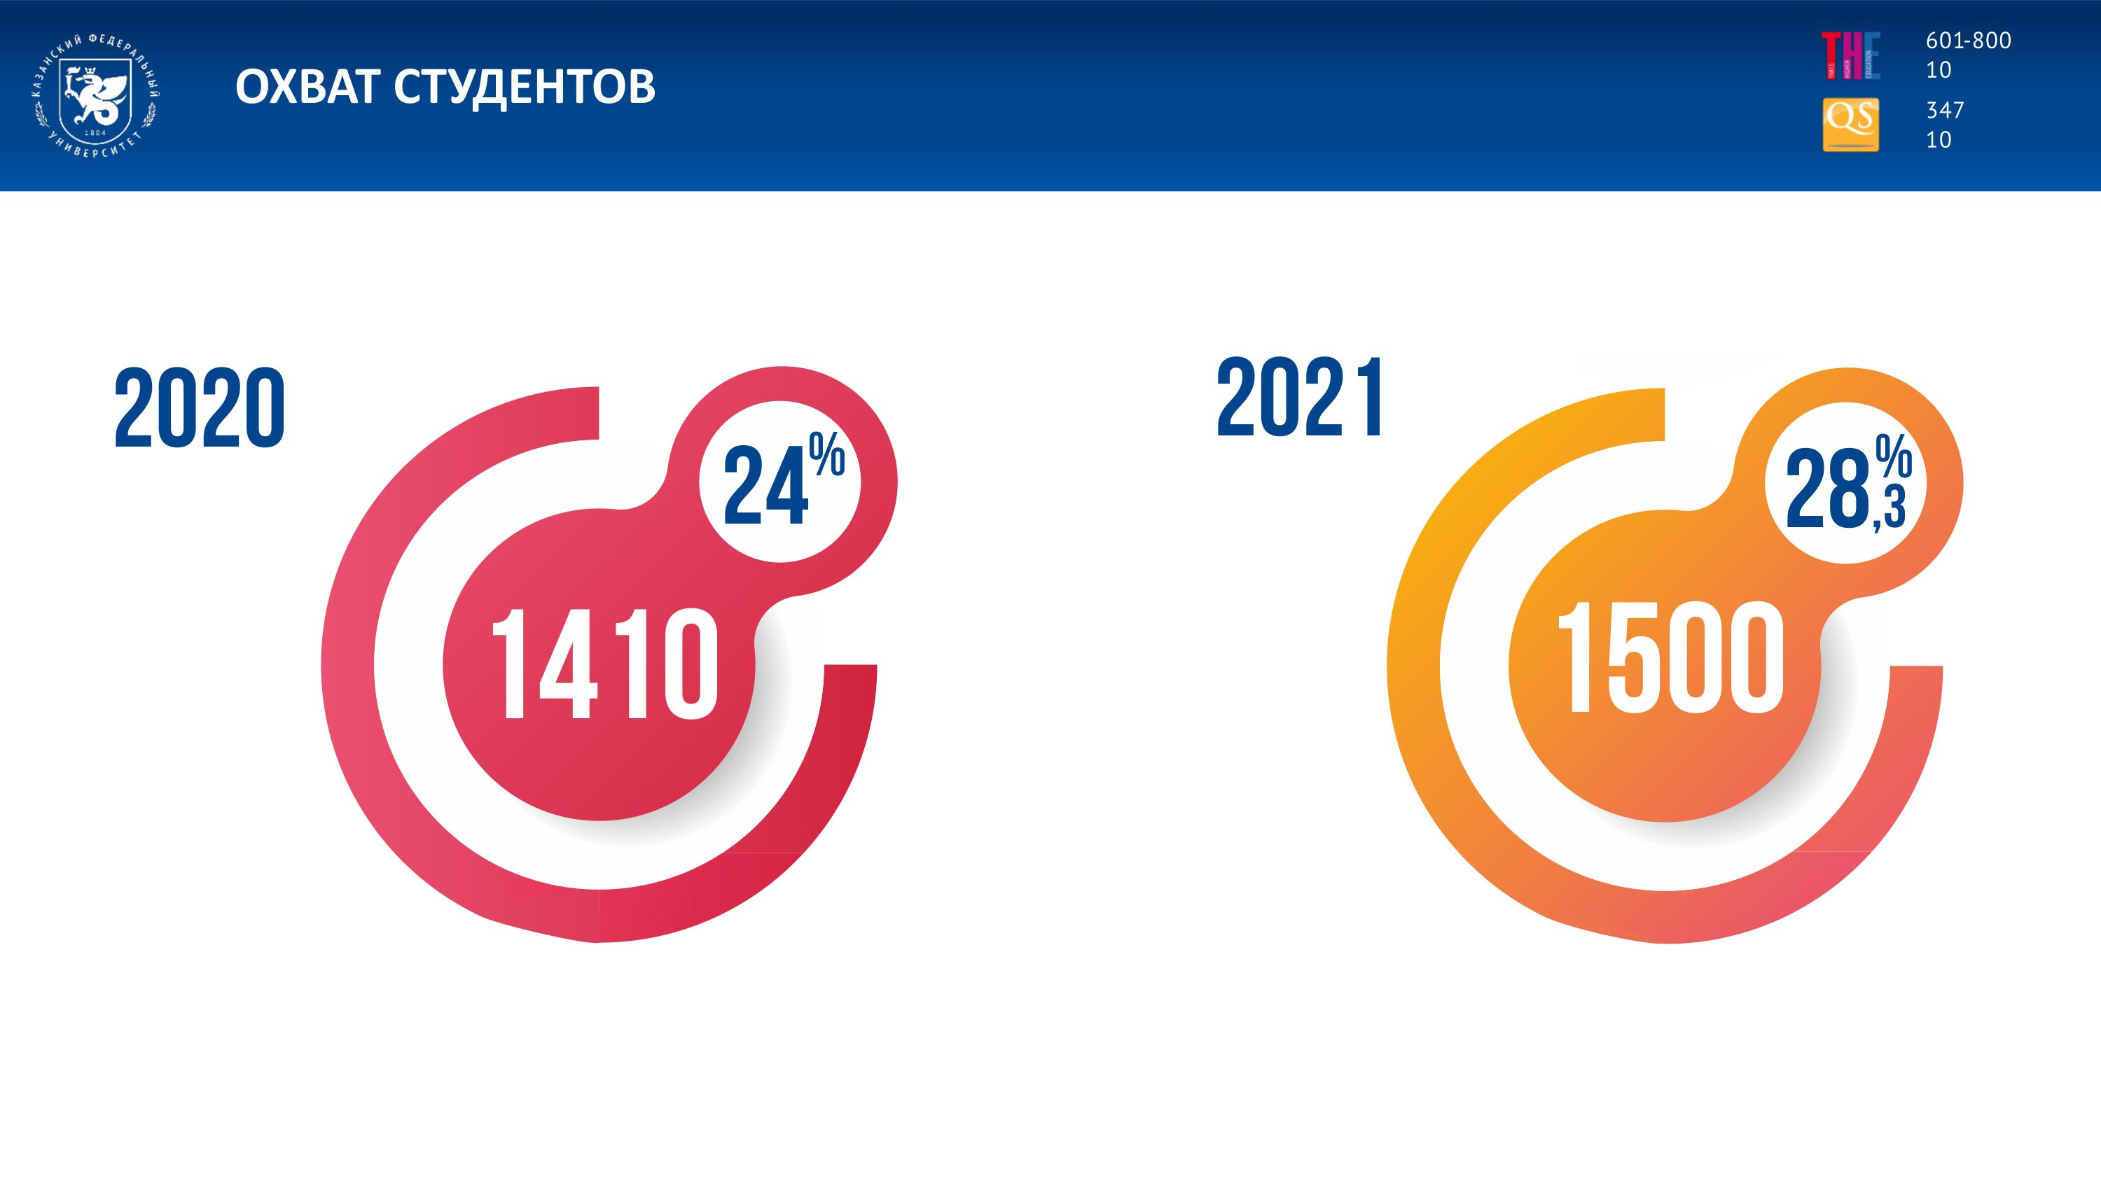

Slide 5
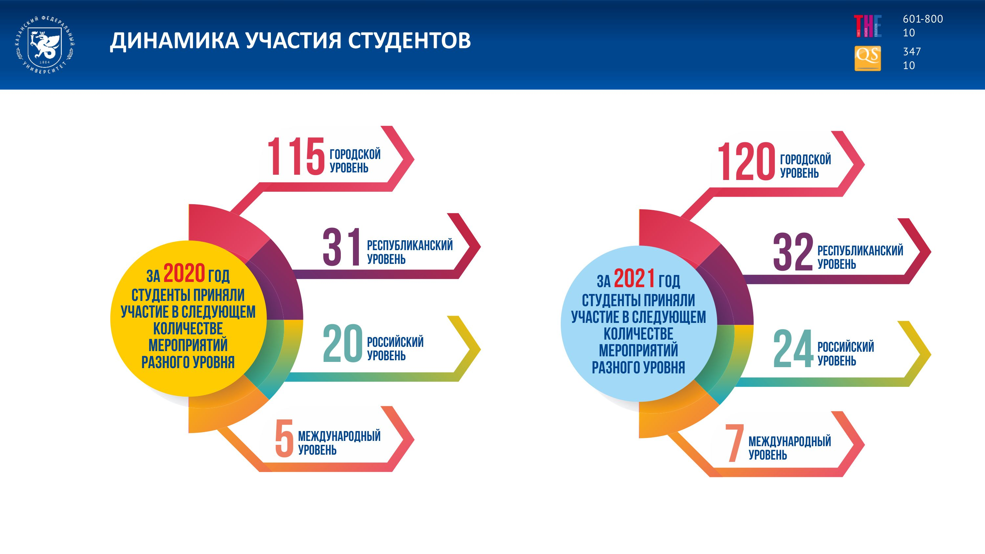

Slide 6
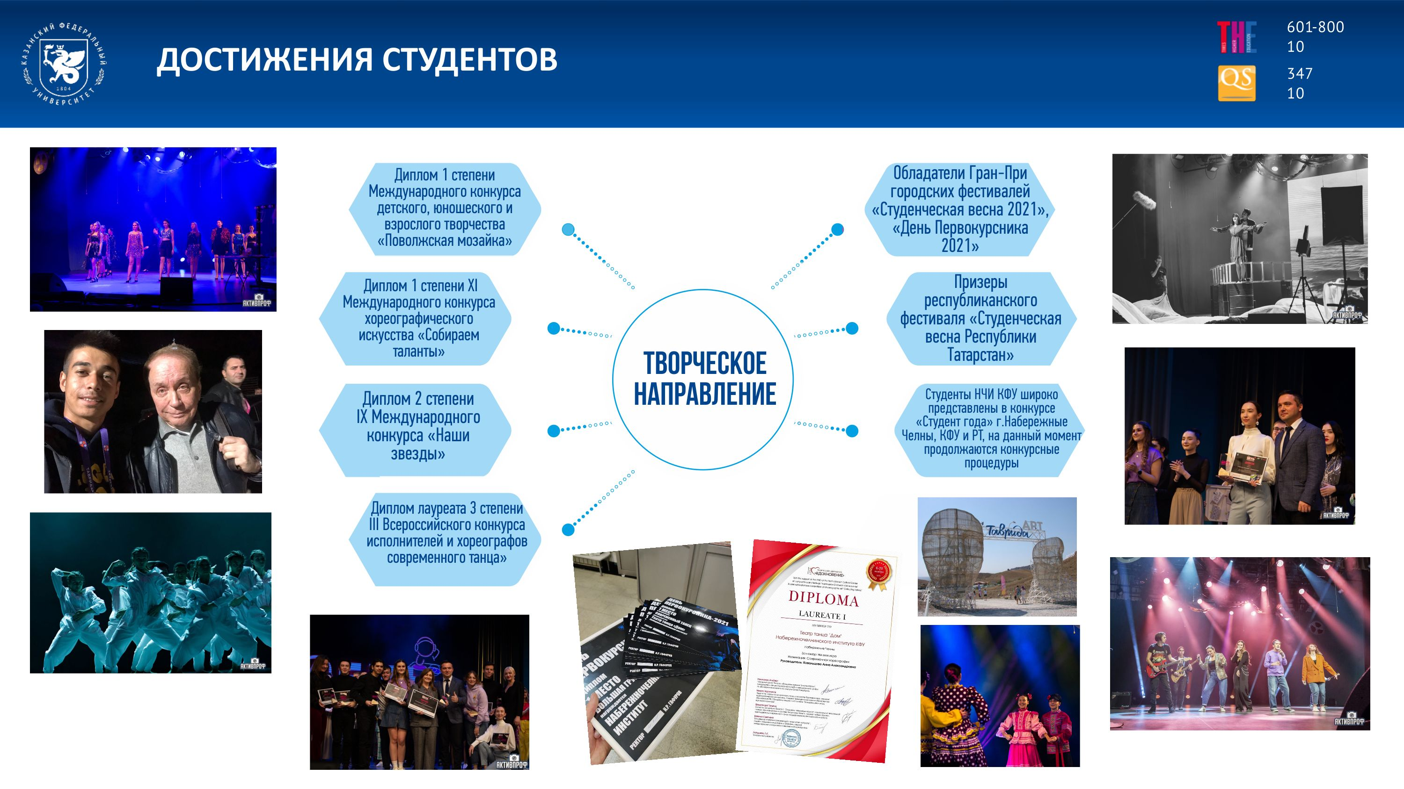

Slide 7
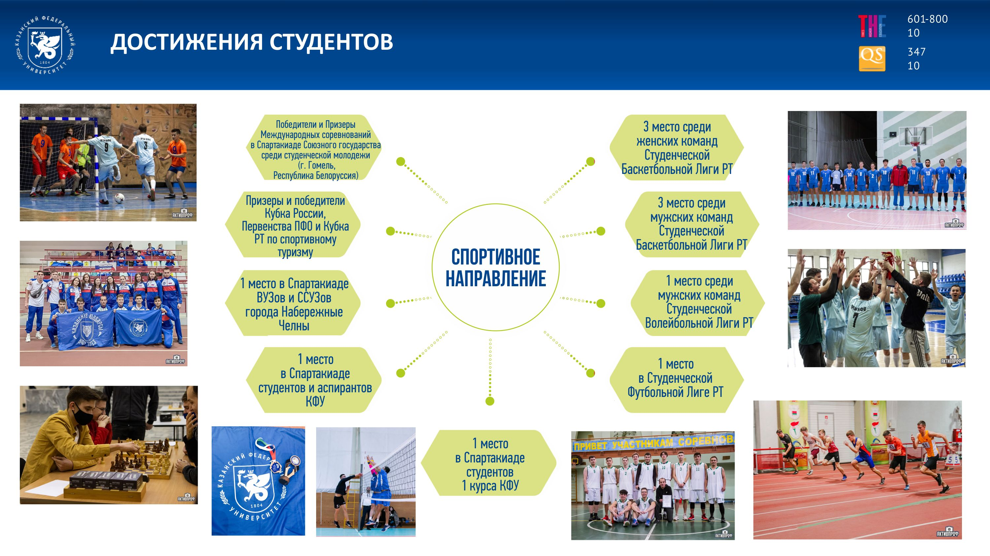

Slide 8


Slide 9
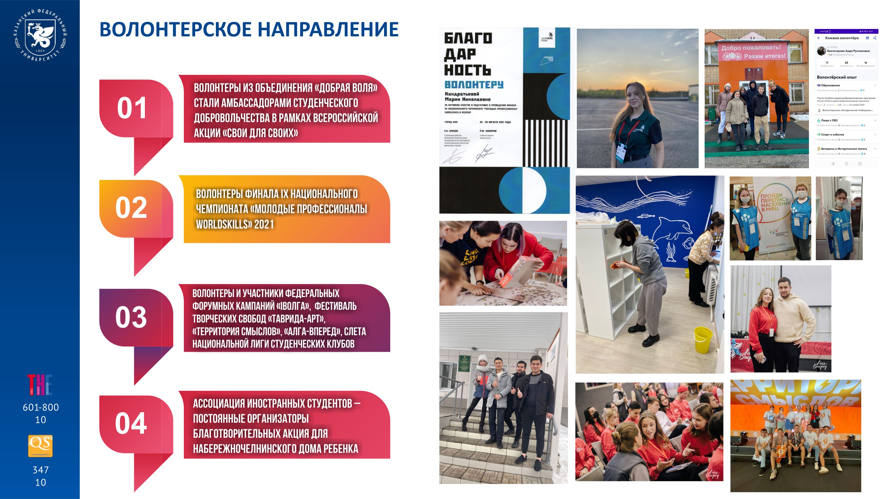

Slide 10
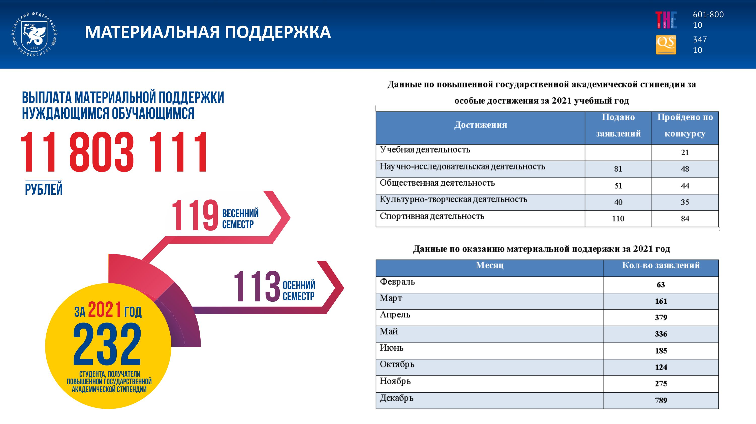

Slide 11
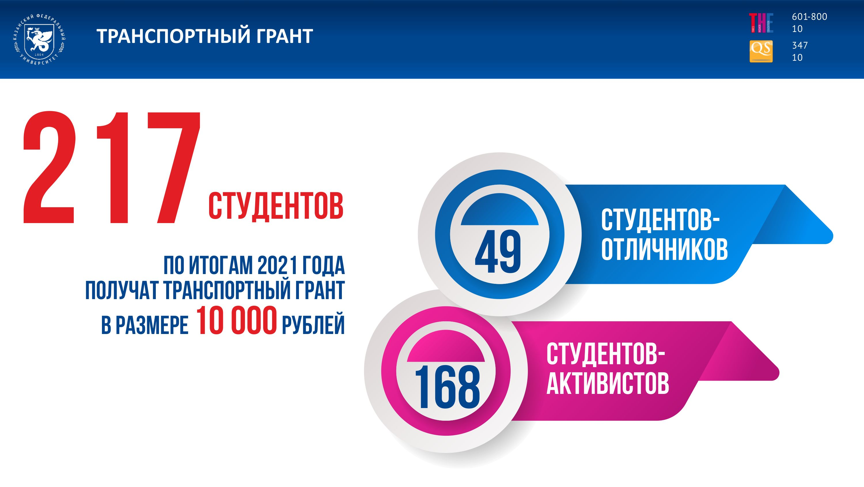

Slide 12
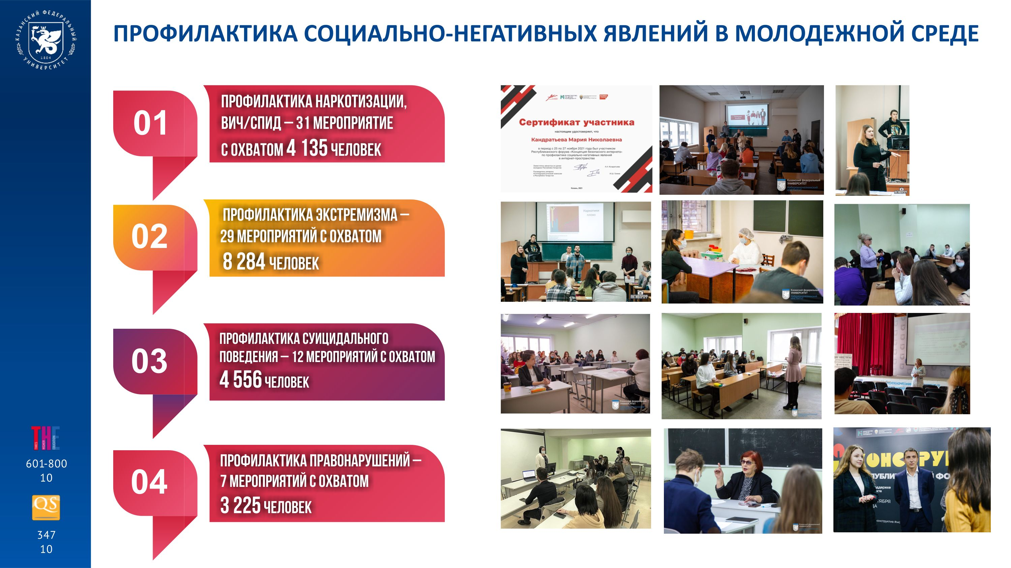

Slide 13



601-800
10
РАБОЧИЕ ПРОГРАММЫ ВОСПИТАНИЯ
347
10
Во исполнение положений Федерального закона от 31 июля 2020г. №304-ФЗ «О внесении изменений в Федеральный закон «Об образовании в Российской Федерации» ООВО необходимо иметь:
Рабочую программу воспитания в образовательной организации высшего образования;
Рабочие программы воспитания как часть основных образовательных программ, реализуемых ВУЗом;
Календарный план воспитательной работы.

Slide 14
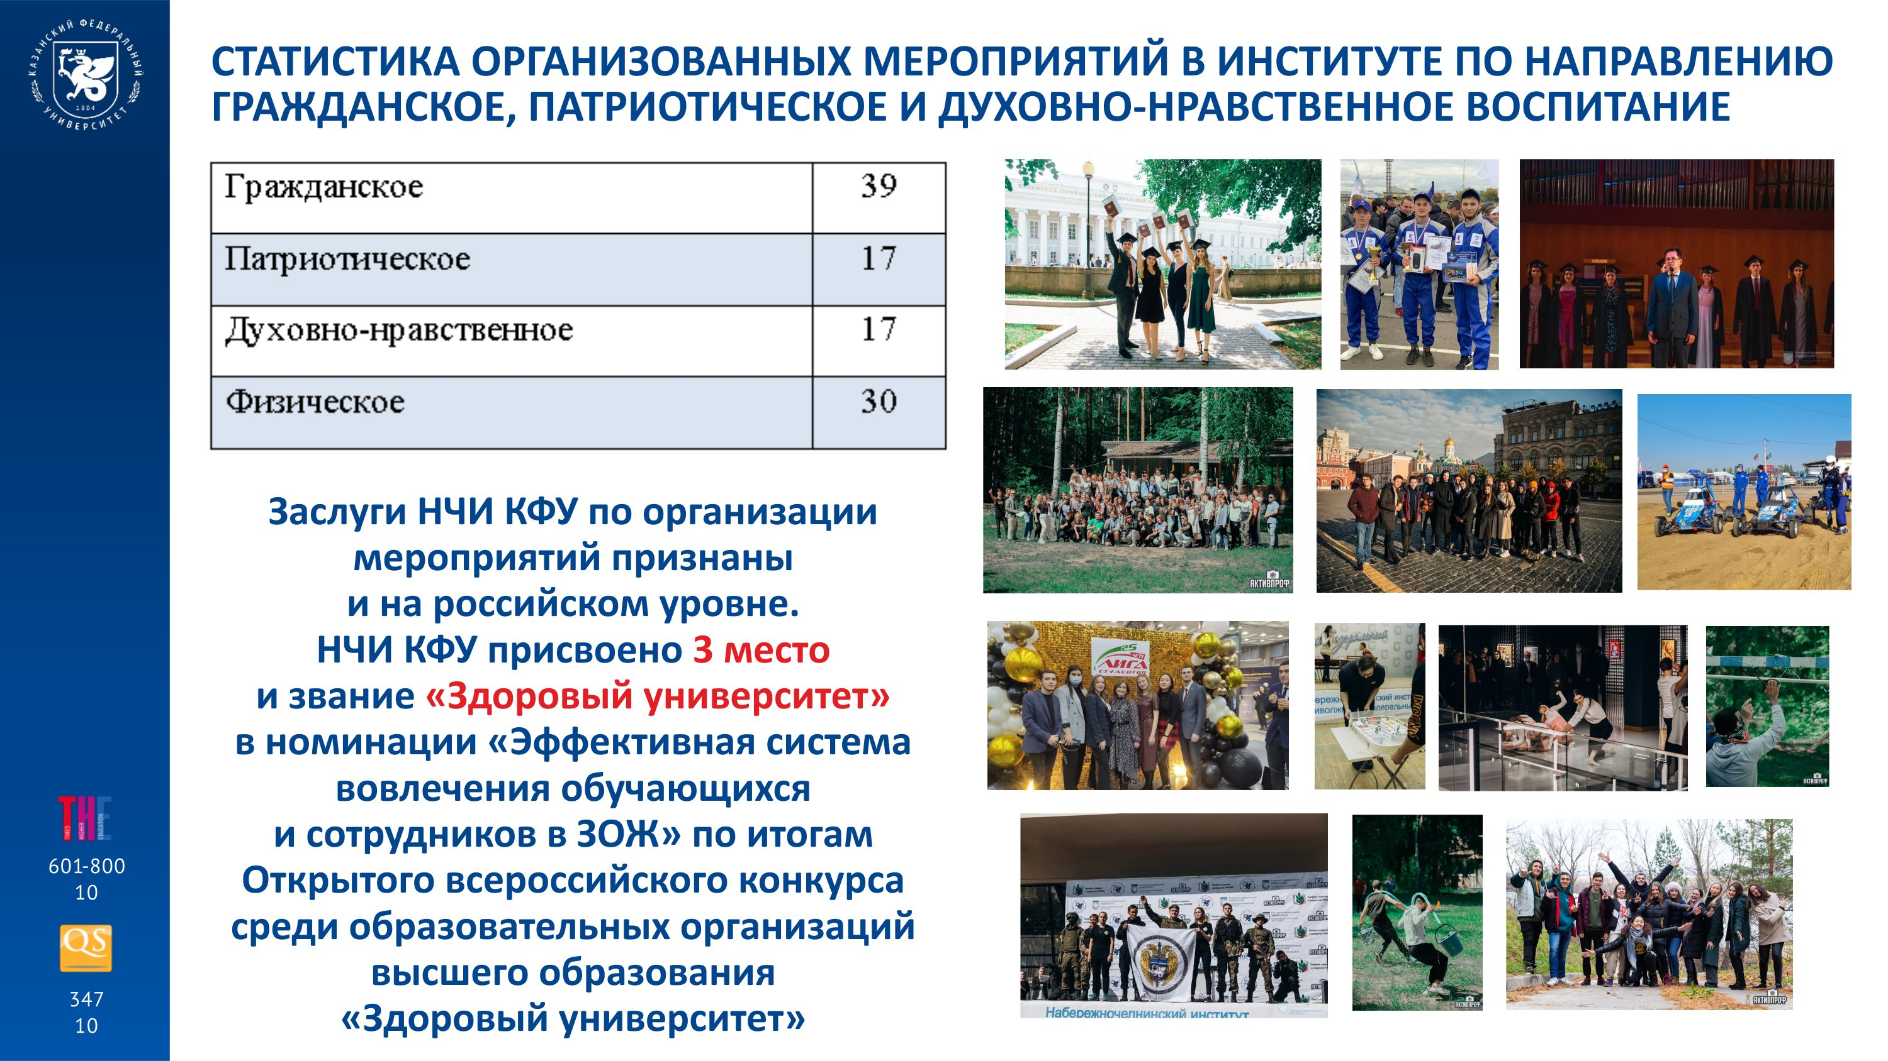

Slide 15
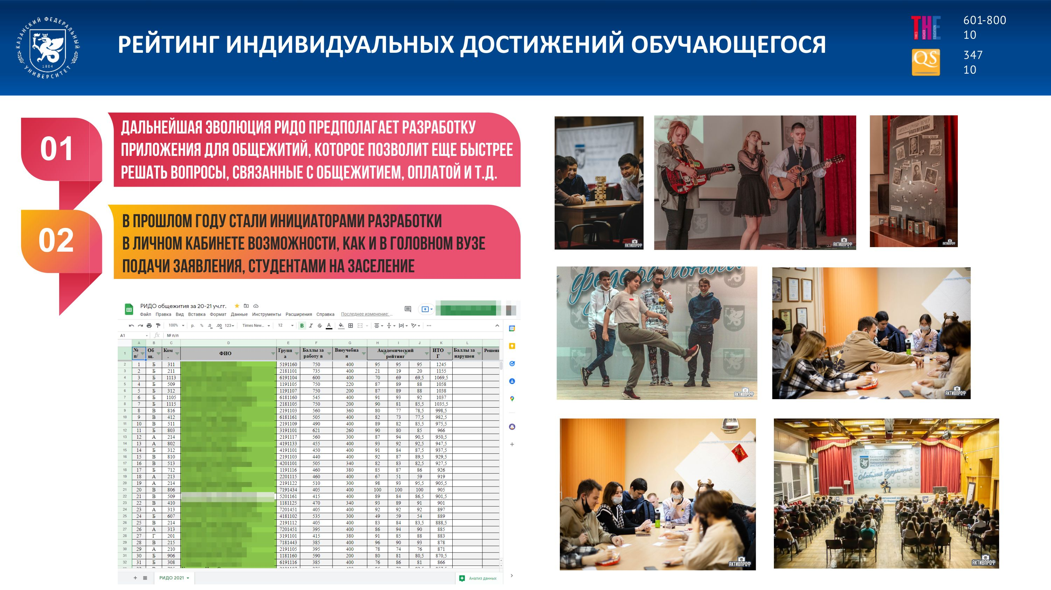

Slide 16
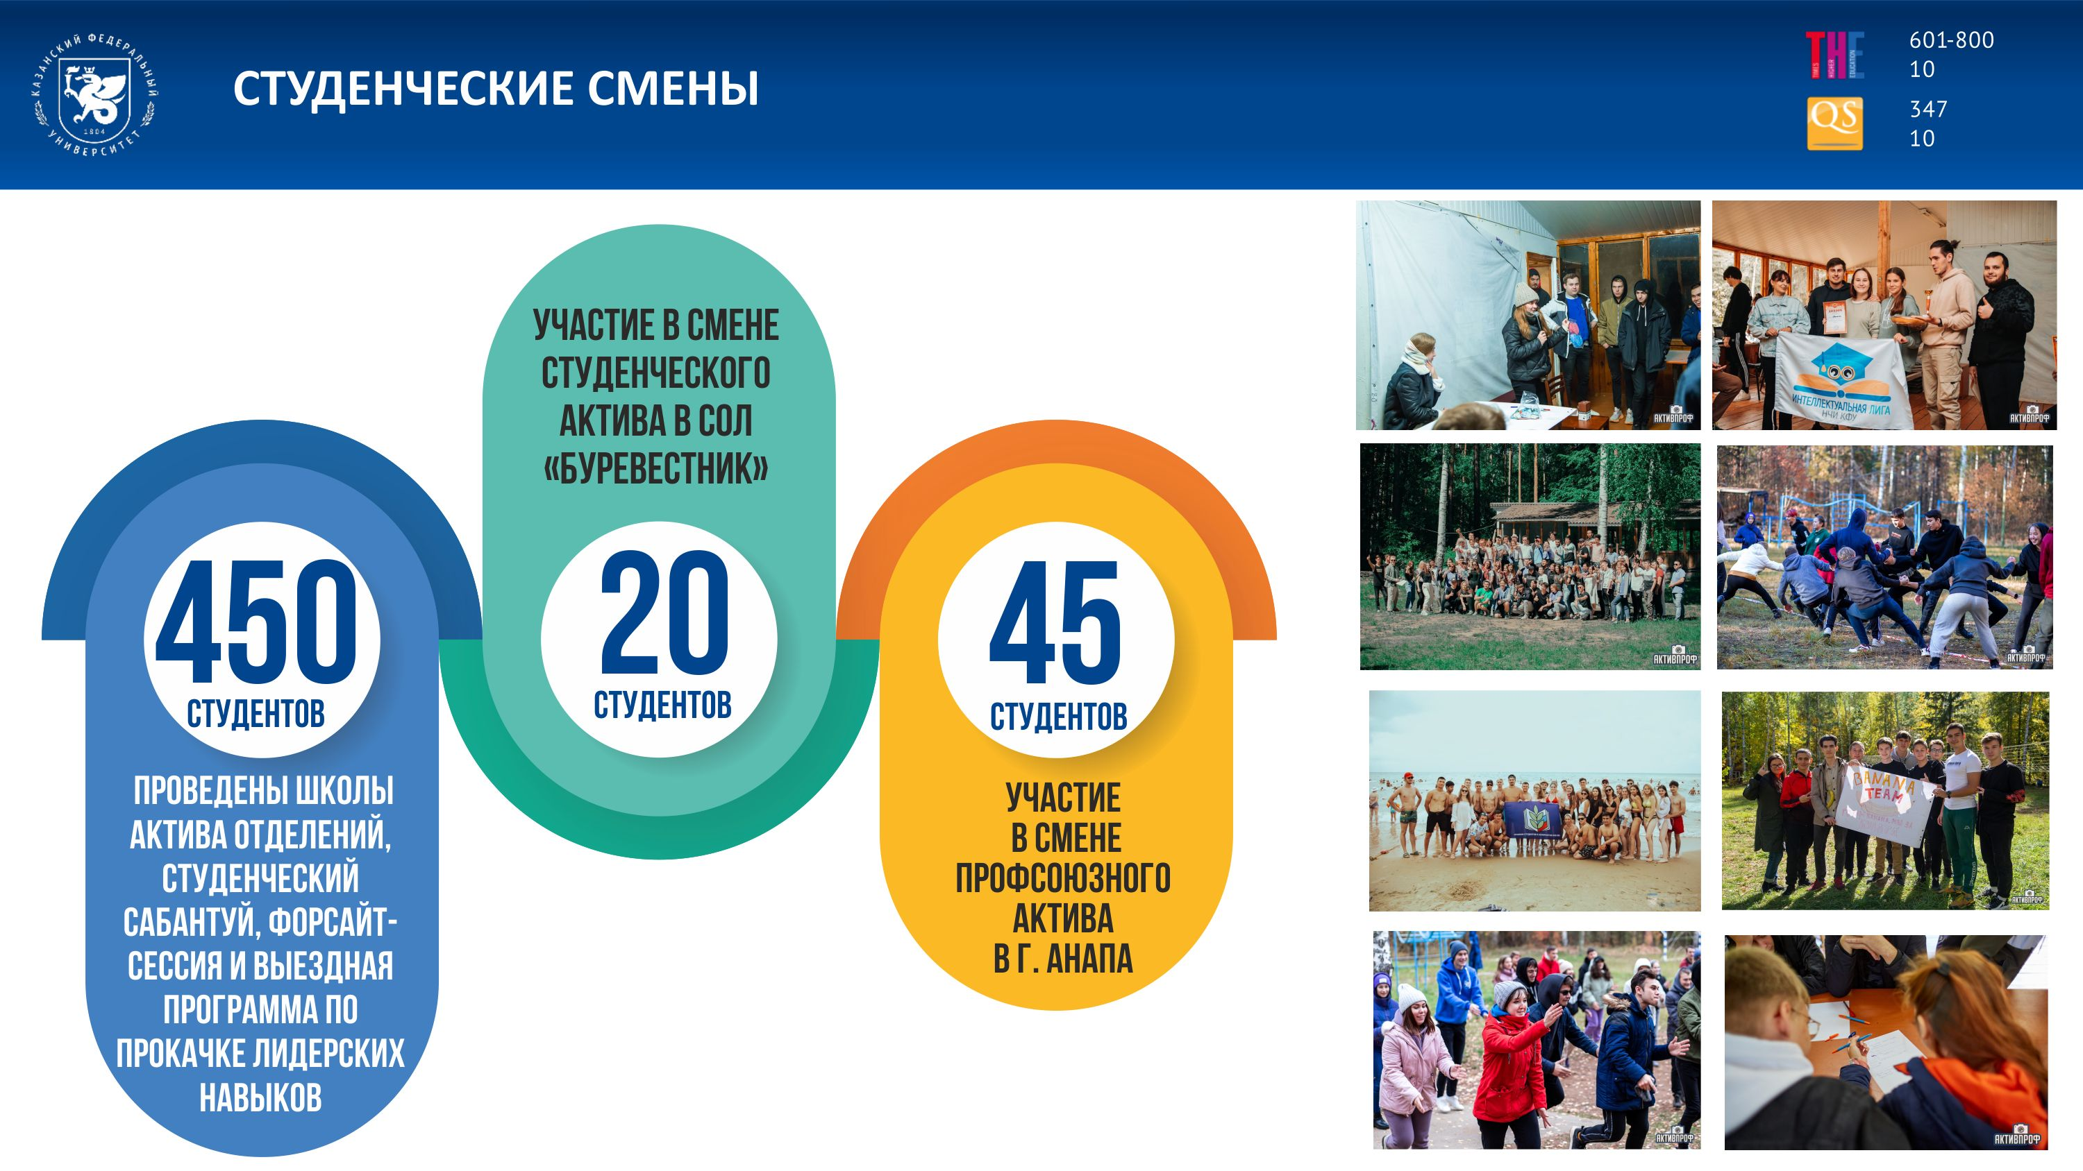

Slide 17
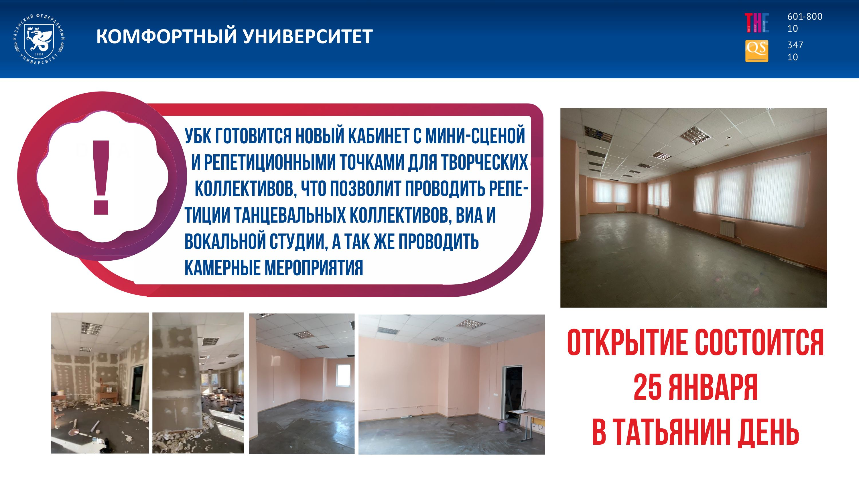

Slide 18
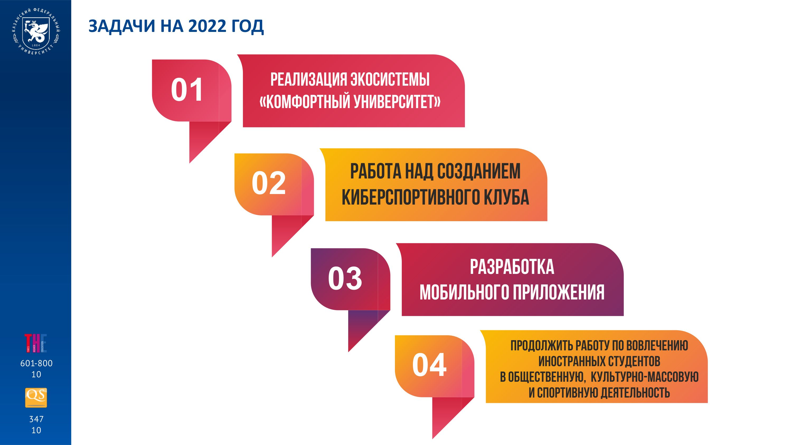
Реализация экосистемы «Комфортный университет»
Работа над созданием киберспортивного клуба
Реализация рабочих программ воспитания
Продолжить работу по вовлечению иностранных студентов в общественную, культурно-массовую и спортивную деятельность
1
2
3
4

Slide 19
НАБЕРЕЖНОЧЕЛНИНСКИЙ ИНСТИТУТ КАЗАНСКОГО ФЕДЕРАЛЬНОГО УНИВЕРСИТЕТА
СПАСИБО ЗА ВНИМАНИЕ

